Slide 1




统筹网络安全与发展
厦门大学100周年校庆模板
XIAMEN UNIVERSITY CENTENARY CELEBRATION
1921-2021
汇报人：吴雨娟
组长：刘晨
组员：黄泽睿
汪颐芳
王佩
吴雨娟

Slide 2




目录
01
为什么选择互联网
02
网络文化的
安全与发展
03
数字经济的
安全与发展
04
网络政治的安全与发展
05
上价值

Slide 3
01
为什么选择
互联网
Notes:
一语双关，为什么选择互联网这个主题，为什么选择互联网这个行业。

Slide 4
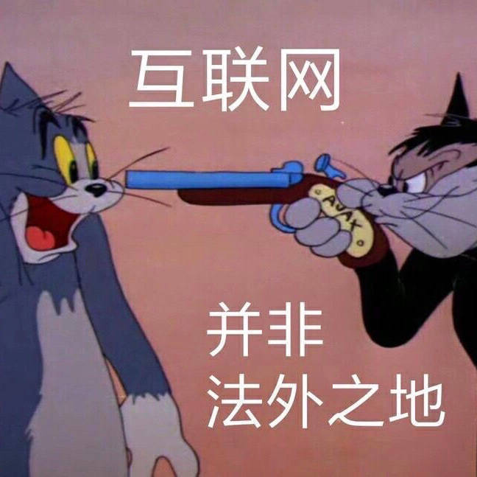
01. 为什么选择互联网
1、互联网之于我们
“我们与恶的距离”
我们的专业
我们的责任
我们的未来
Notes:
统筹与发展是个大课题，如果只是泛泛而谈，背一段军理里的国家安全观，正确但不明确。能让我们感同身受的，永远不会是一个概念，而是一个例子，一个能联想到我们自身的例子。所以我们选择一个大家熟悉的角度切入，来谈统筹安全与发展的多维度透视。

Slide 5
01. 为什么选择互联网
2、我国的互联网领域规模
（1）互联网基础建设状况
IPv4地址数量为39319万个，IPv6地址数量为62023块/32
域名总数为3136万个，“.CN”域名数量为1509万个
移动电话基站总数达948万个，互联网宽带接入端口数量达9.82亿个
Notes:
资源的角度

Slide 6
01. 为什么选择互联网
2、我国的互联网领域规模
（2）网民规模
网民总规模为10.11亿，互联网普及率达71.6%
农村网民规模为2.97亿，城镇网民规模为9.14亿
30-39岁、40-49岁、20-29岁三个年龄段网民在所有年龄段网民中占 比为前三
Notes:
人民的角度。这不只是数字，这是一个个如你我一般鲜活的人。
无穷的远方，无数的人们，都和我有关。--鲁迅

Slide 7
01. 为什么选择互联网
2、我国的互联网领域规模
（3）互联网应用发展状况
个人互联网应用用户规模呈持续稳定增长态势
即时通信、网络视频、网络支付用户规模最大，均超8.5亿
疫情期间，网上外卖、在线医疗、在线办公三个领域用户规模增长最为显著
Notes:
就拿疫情来说吧，全国的学生上了一学期网课，可是说是前无古人。可以看出互联网的发展已经逐渐成熟，具有了一定的规模。
具有了一定规模代表什么？我们常说“做大做强”，为什么会有这种说法？因为大，它不一定强，它可能会有内忧，会有外患。什么内忧外患呢？就是我们下面要谈的安全问题。

Slide 8
02
网络文化的
安全与发展

Slide 9
02. 网络文化的安全与发展
1、我国网络文化安全治理的现状与成效
（1）以新闻媒体引领价值、传播思想、导向舆论
积极弘扬优秀传统文化，如bilibili上的纪录片
大力宣传革命文化，反对历史虚无主义，如《觉醒年代》
持续传播社会主义先进文化，如《辉煌中国》
Notes:
文化自信。我们泱泱中华上下五千年，还是有很多精华在的。网络作为一个媒介，可以把这种文化自信传递给普罗大众。

Slide 10
02. 网络文化的安全与发展
1、我国网络文化安全治理的现状与成效
（2）坚持依法治理网络文化空间
中央和国家网信管理部门成立
大量相关的政策文件被颁布，如《网络交易监督管理办法》、《中华人民共和国数据安全法（草案）》等

Slide 11
02. 网络文化的安全与发展
2、我国网络文化安全建设面临的威胁和挑战
（1）意识形态受到冲击
争夺马克思主义意识形态阵地
把宗教与民族问题捆绑在一起，煽动教民对抗政府
将事件矛头指向社会主义政体、政党而不是事件本身
Notes:
今天的互联网已经成为意识形态领域斗争的主战场，西方敌对势力妄图以这个“最大变量”来“扳倒中国”。各种反主流意识形态思潮混杂在政治性谣言甚至“心灵鸡汤”之中，在互联网上竞相发声，而且极具蛊惑力。
对人不对事的操作，混淆事件主题。西方媒体干的事，外交部反驳，那新冠疫情大做文章。
道路自信、理论自信、制度自信。坚守自己的意识形态，不自乱阵脚。

Slide 12
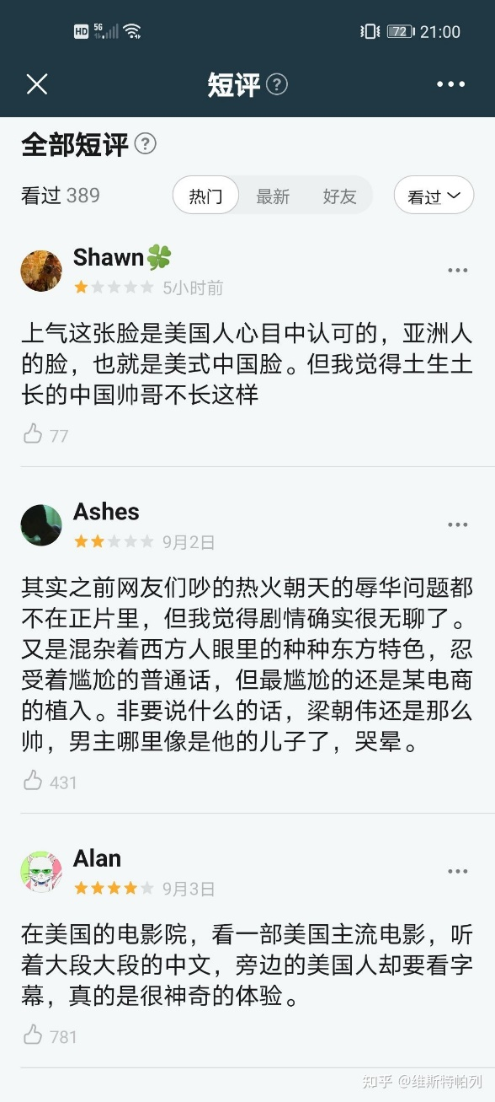
02. 网络文化的安全与发展
2、我国网络文化安全建设面临的威胁和挑战
（2）文化自信和制度自信受到影响
漫威电影
自由主义与个人英雄主义
Notes:
中国人最了解中国人，因为我们就身处这个文化环境。

Slide 13
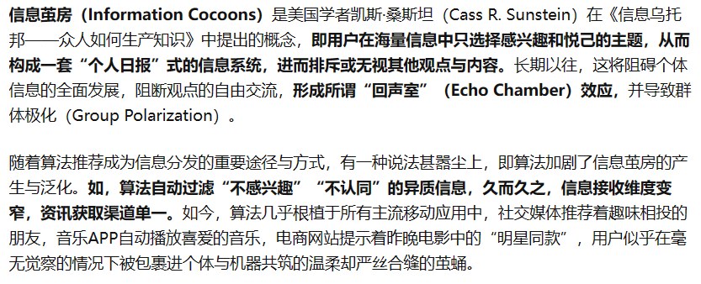
02. 网络文化的安全与发展
2、我国网络文化安全建设面临的威胁和挑战
（3）网络不健康的亚文化泛滥、算法对人的潜移默化影响
饭圈，祖安，黑界……
通过非法采集信息制造“信息茧房”
Notes:
该词出自网游《英雄联盟》的祖安区，因很多玩家在那里一言不合便口吐脏字，“问候”对方亲人而得名。
2020年8月下旬， 教育部等六部门印发《关于联合开展未成年人网络环境专项治理行动的通知》，将在全国开展未成年人网络环境整治“饭圈”、“黑界”、“祖安文化”等涉及未成年人不良网络社交行为和现象，把“祖安”这种文化垃圾彻底清理干净。
我们跟这个行业就是同舟共济，已经是半只脚踏入这个局中的人了。

Slide 14
02. 网络文化的安全与发展
面对纷繁复杂网络环境，营造风情气正的网络文化生态，致力于加强网络话语权、完善相关法律机制、加快培育网络人才队伍，不仅是确保我国网络文化系统免受不良文化的侵害，政治、经济、国防、外交不被腐朽思想侵蚀，也是为民族的文化价值体系发展提供持续动力，维持国家安全大局的必然之举。

Slide 15
03
数字经济的
安全与发展

Slide 16
03. 数字经济的安全与发展
1） 当下数字经济稳定发展
国家高度重视数字经济：
《“十三五”国家信息化规划》、《国家信息化战略发展纲要》等文件
均对数字经济发展做出了重要部署。
数字经济规模占GDP比重为38.6%
Notes:
什么是数字经济

Slide 17
03. 数字经济的安全与发展
2）数字经济是经济发展的新动能
疫情下，数字经济展现着巨大的潜力。在线办公、远程医疗、电子商务等新领域抓住机会，加速创新发展。
2021年上半年，我国软件和信息技术服务业等多个数字经济产业增速超过20%。与此同时，电商消费、数字服务贸易大幅增长，数字经济新动能作用不断加强。

Slide 18
03. 数字经济的安全与发展
3）数字经济应当安全有序发展
网络不可避免地遭受着信息窃取、计算机病毒等多种人为攻击。
因此，数据安全关乎国家安全和公共利益。
数字交易法律法规需要完善。例如，随着税收与税源背离问题加剧，我国及世界各国都需要摸索基于数字化的新税制。

Slide 19
03. 数字经济的安全与发展
i. 信息安全助力安全发展
ii. 加强监管助力有序发展
今年9月1日，《数据安全法》正式施行，旨在保障数据安全，促进数据开发利用。
今年11月1日，《个人信息保护法》正式施行，这是中国第一部个人信息保护方面发专门法律。
数字经济缺少监管可能给总体经济带来缺陷和漏洞，迫切需要“有形的手”来指明方向。
只有秩序得到维护，市场竞争的公平性才有保障，数字经济的发展才能有源源不断的动力。

Slide 20
04
网络政治的
安全与发展

Slide 21
04. 网络政治的安全与发展
1、国际上网络政治攻击频发
在如今互联网技术发展迅猛的时代，网络无疑成为了政治对立双方进行政治攻击与干扰的最为强大的武器之一，互联网成为了双方之间政治博弈的重要战场。显然，当今互联网络对政治的全面渗透，以及政治对互联网技术的广泛运用，使国家政治安全发生了深刻变化，网络政治安全已成为一种全新的政治安全形态。

Slide 22
04. 网络政治的安全与发展
1、国际上网络政治攻击频发
2020年12月外媒报道，疑似俄罗斯黑客入侵美国财政部和美国商务部下属机构国家电信和信息管理局(NTIA)的系统。
前不久中国媒体报道，美国中央情报局 CIA 攻击组织对中国进行长达十一年的网络攻击渗透，航空航天、科研机构、大型互联网公司以及政府机构等多个关键领域遭到不同程度攻击。

Slide 23
04. 网络政治的安全与发展
2、中国积极应对网络政治安全问题谋求发展
中国行动：
我国树立“网络边疆”意识，构建与信息时代相适应的新型政治安全机制模式。从制度管理层面出发，制定相应的网络政治安全法律，充分发挥立法的作用。健全完善网络安全审查、数据安全管理、网络关键设备安全检测、网络安全漏洞管理等重要制度。
增强网络政治安全意识，应对西方的“网络外交”攻势，致力于维护国家主权和安全。
Notes:
在信息化时代,一个国家的边疆从实体的物理空间扩展到了无形的虚拟空间。
我们是有信仰的、有属性的、有自己的意识形态的。不能因为上了个网，就被西方阴谋论那一套渗透了吧。

Slide 24
04. 网络政治的安全与发展
2、中国积极应对网络政治安全问题谋求发展
中国行动：
中国以构建网络空间命运共同体为参与和促进网络空间政治安全治理国际合作的着力点与行动路线。习近平总书记指出，“利用好、发展好、治理好互联网必须深化网络空间国际合作，携手构建网络空间命运共同体。”

Slide 25





05
上价值

Slide 26

05. 上价值
1、我们都是入局者
工业1.0是蒸汽机时代
工业2.0是电气化时代
工业3.0是信息化时代
工业4.0则是利用信息化技术促进产业变革的时代，也就是智能化时代

Slide 27
05. 上价值
2、我们可以是破局者
我们“不可成为算法和技术的奴隶”，也无法“对算法和技术视而不见”。
技术无分好坏，也从不中立，决定技术将人类带向何方的方向盘，归根结底还是握在人类的手上。

Slide 28
05. 上价值
3、我们仍在路上
一代人有一代人的荣光，而每一代人的荣光，都要靠奋斗去创造。
青年一代有理想、有本领、有担当，国家就有前途，民族就有希望。
为天地立心，为生民立命，为往圣继绝学，为万世开太平。

Slide 29

谢谢观看
THANK YOU

